Slide 1
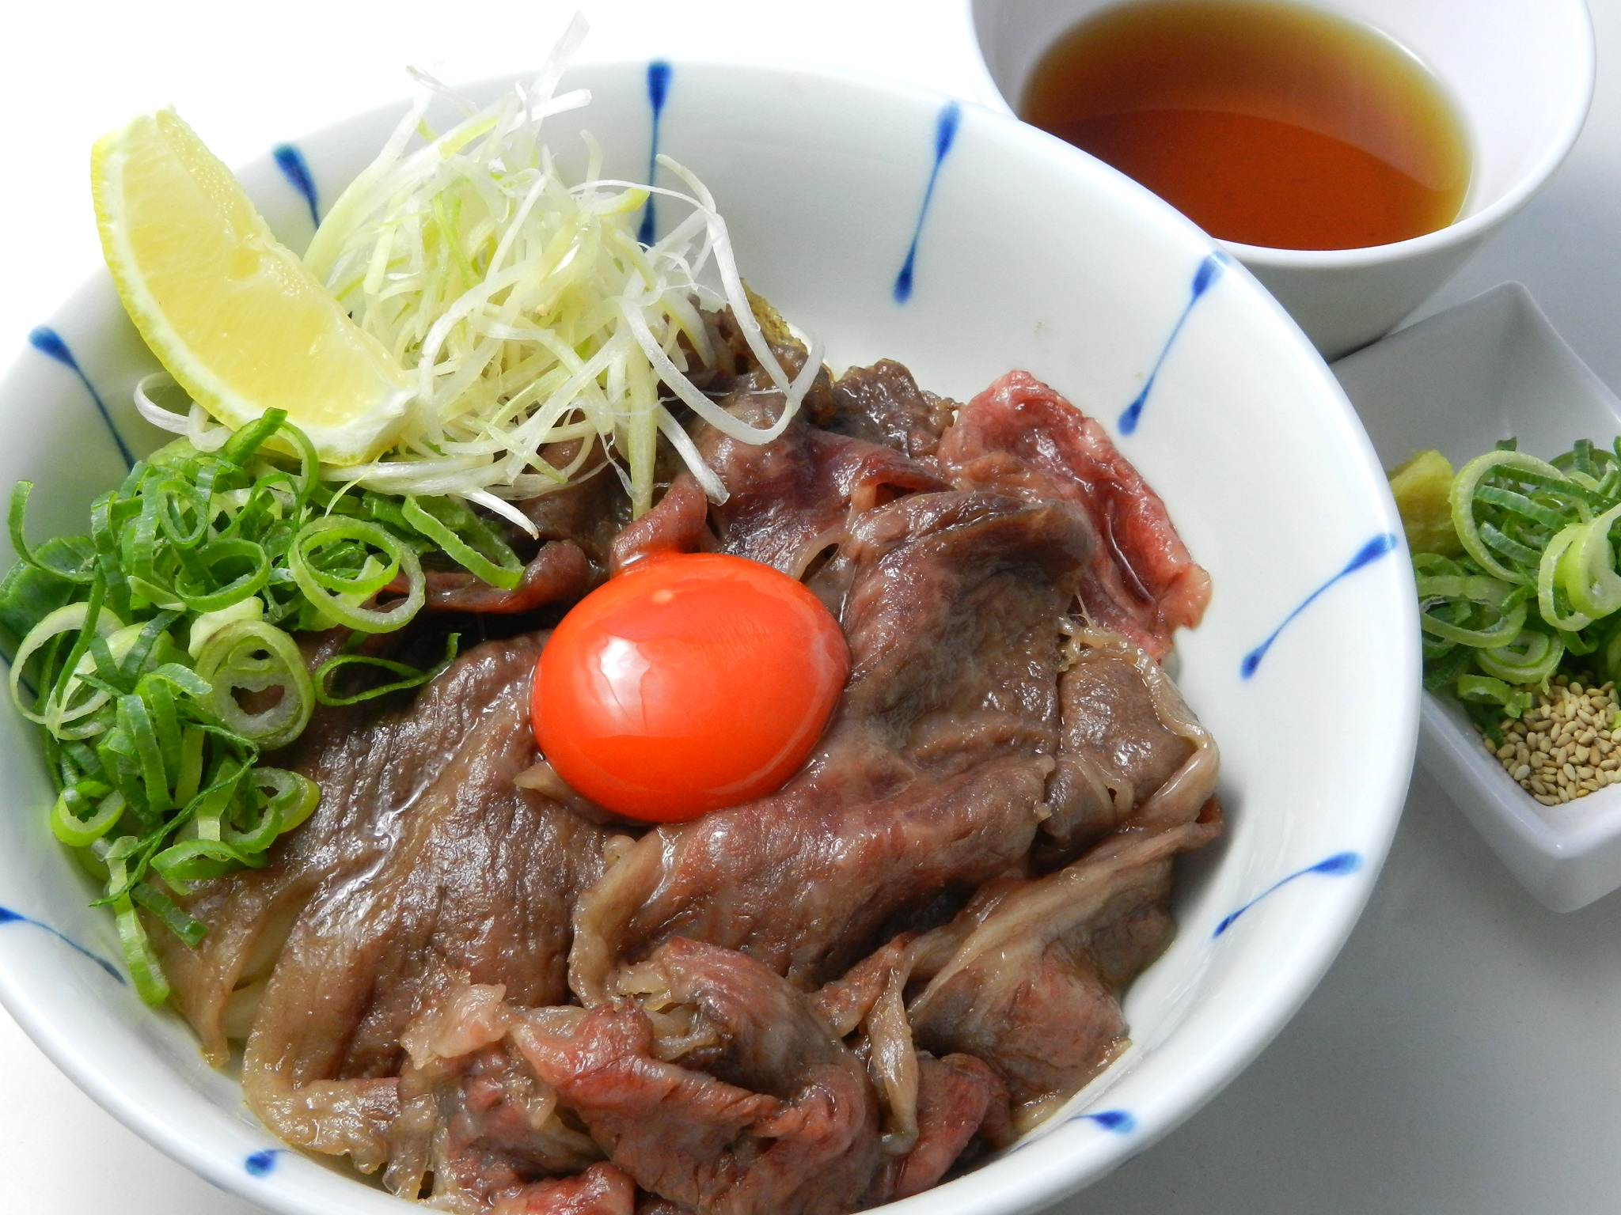
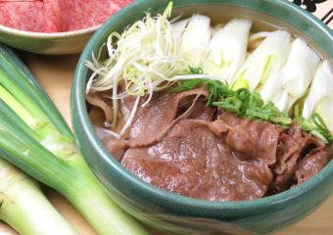
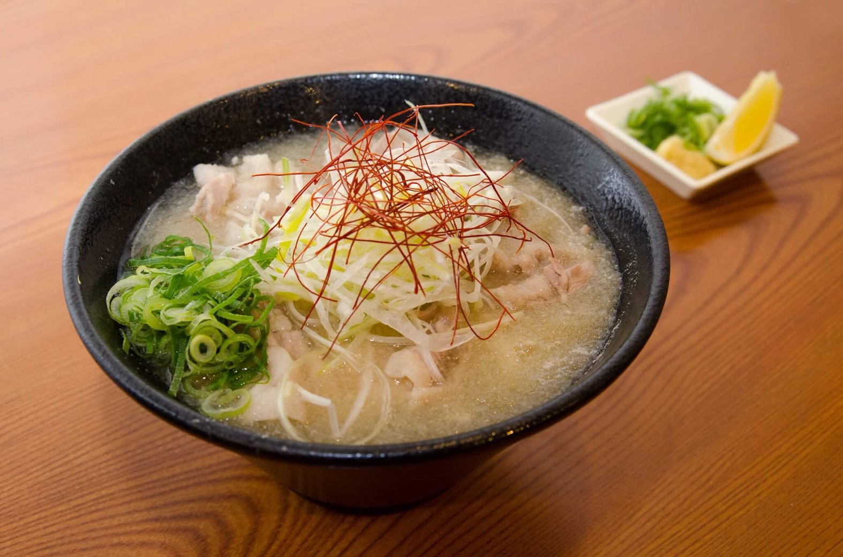
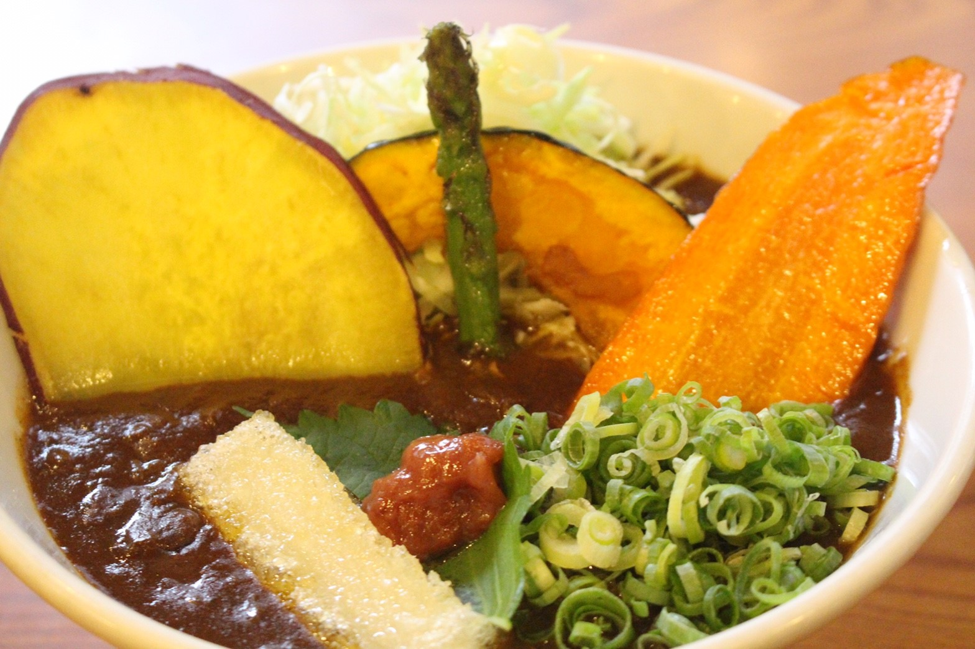
一品料理
人気No.1
温
②大人の肉ネギうどん（かけ風）
すき焼き風に味付けした黒毛和牛と長葱を
たっぷりのお出汁でかけうどん風に仕立てました
￥２０３０
冷
温
①極上の肉うどん（ぶっかけ風）
最上級ランクA5黒毛和牛をふんだんに使用！
すき焼き風に味付けした黒毛和牛のぶっかけ
お好みで出汁をかけてお召し上がりください￥２０３０
極上の肉増量（１．５倍増） ￥３０３０
③豚みぞれうどん
銘柄豚 岩中豚使用！
たっぷり大根おろしで温まります ￥１４３０
温
温
ぶっかけうどん
④ぶっかけ ￥６５０
⑤ちくわ天ぶっかけ ￥８３０
⑥彩り4種野菜のかき揚げぶっかけ￥１０４０
⑦かしわ天ぶっかけ ￥１１３０
⑧穴子天ぶっかけ ￥１２４０
冷
かけうどん
⑨かけうどん ￥６５０
⑩きつねうどん ￥８３０
⑪海老と野菜の天ぷらうどん￥１６３０
温
冷
温
カレーうどん
⑰カレーうどん ￥９３０
⑱中野カレーうどん ￥１１３０
ざるうどん
⑫ざるうどん ￥７３０
⑬かしわ天ざる ￥１１３０
冷
釜揚げうどん
⑭釜玉 ￥７３０
⑮釜揚げうどん ￥７３０
⑯ KTMB釜玉明太バター￥１２４０
トッピング
温泉玉子 ￥１３０
こだわり生卵「蘭王」￥１３０
山芋 ￥１３０
梅干し ￥１３０
和牛トッピング ￥８３０
温
茹でたてにこだわっております。
15分ほどお時間がかかる事があります。
＊うどん大盛り￥１８０
うどん少なめ￥５０引き
＊メニューは税込み価格です。

Slide 2
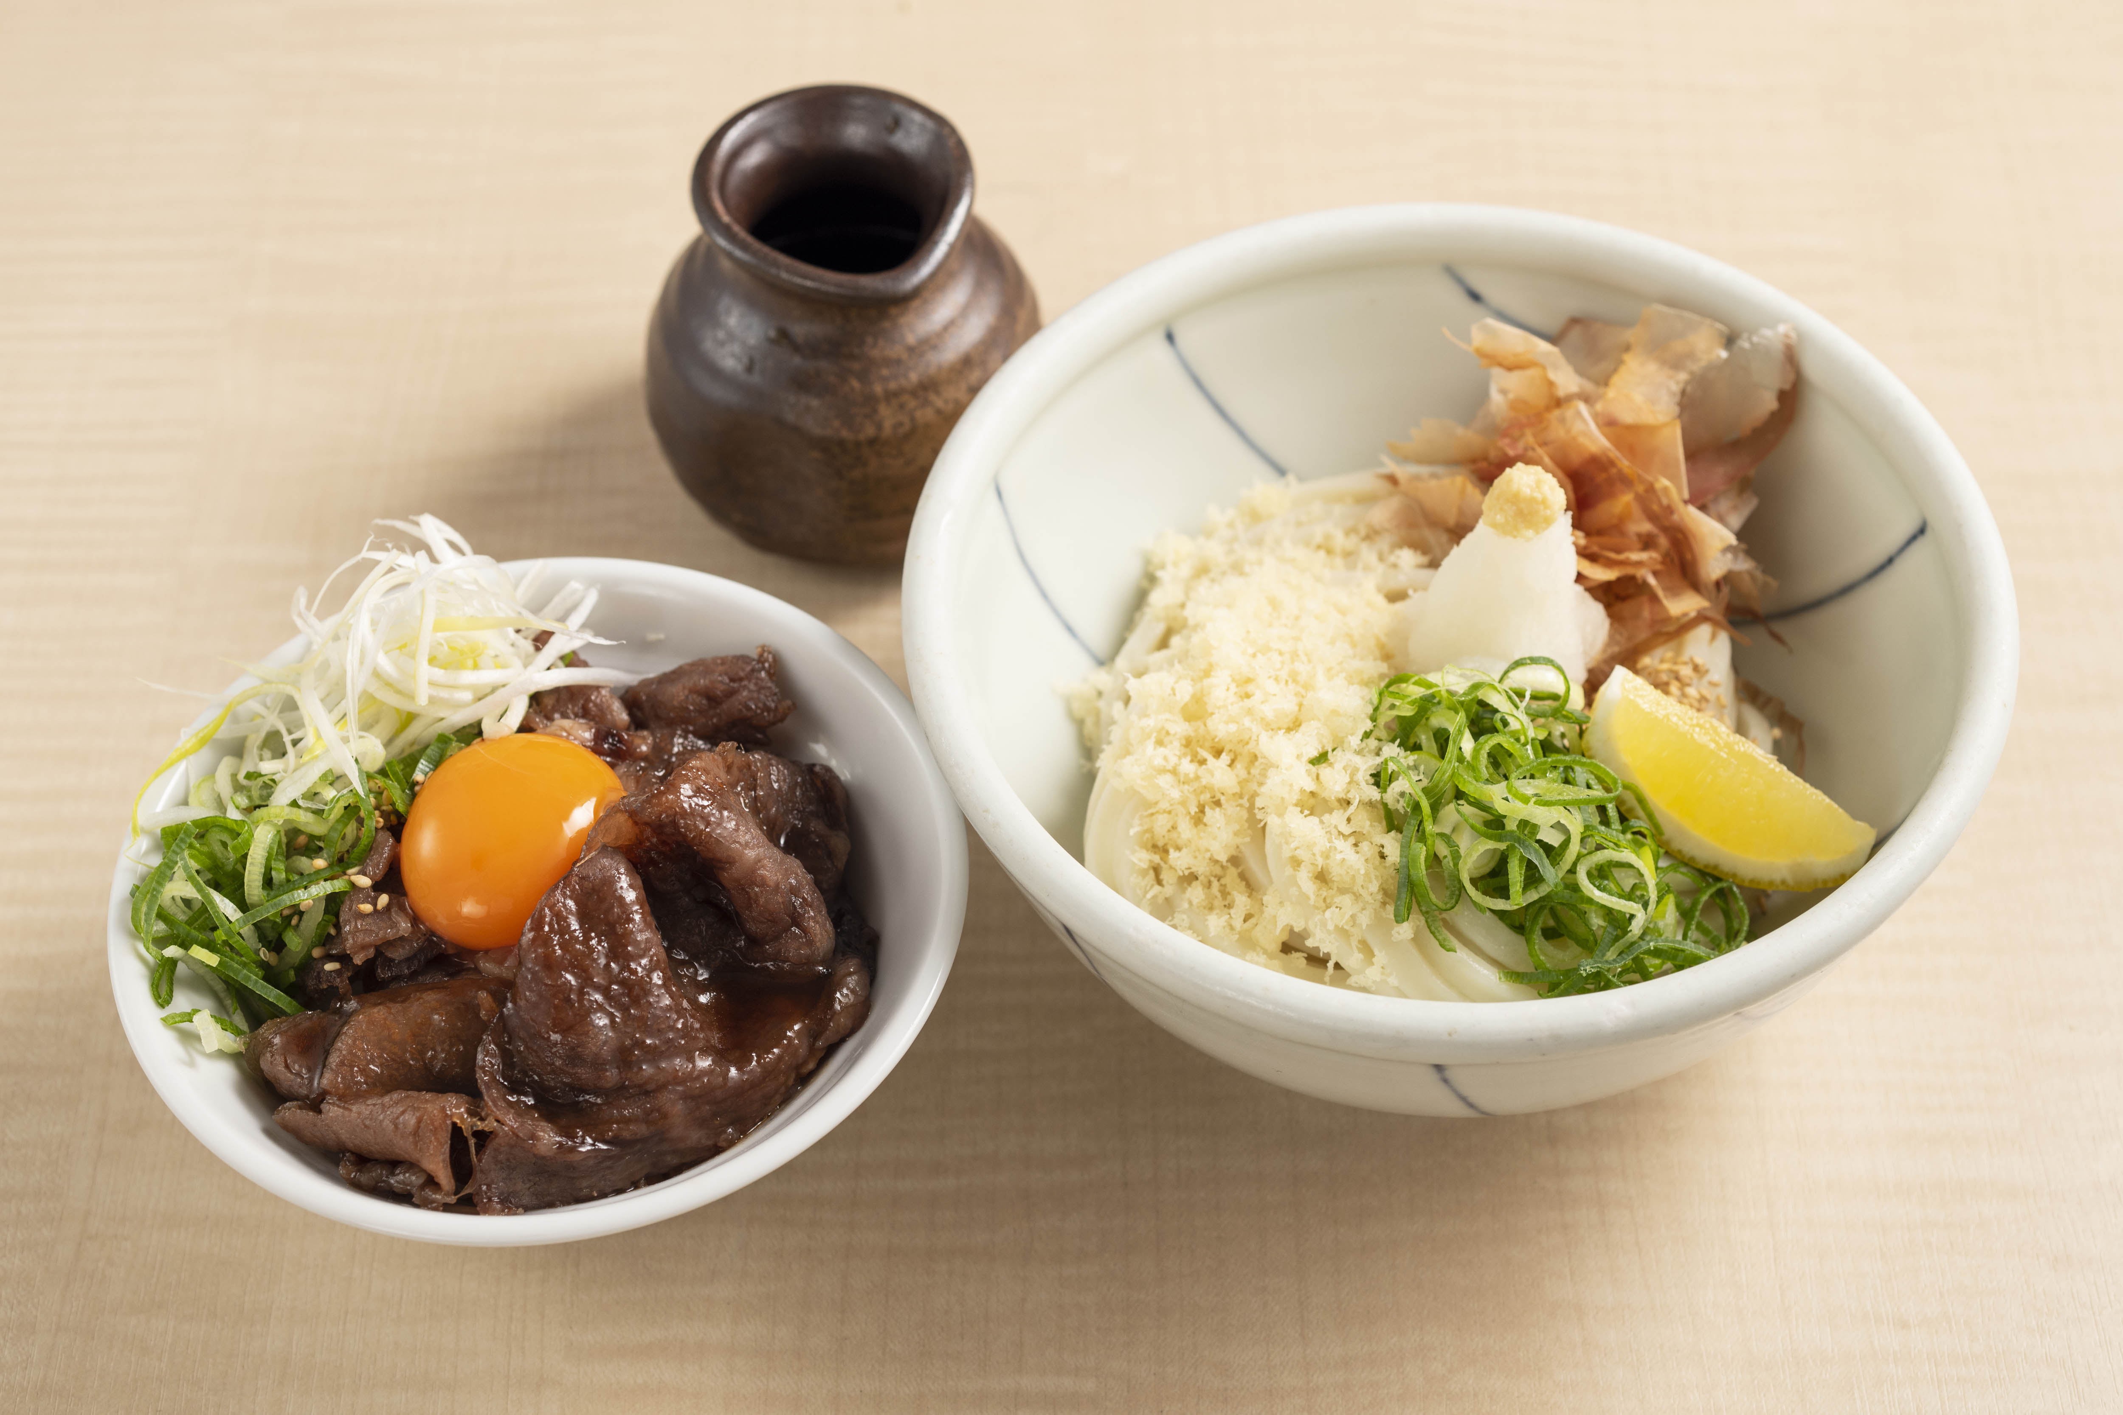
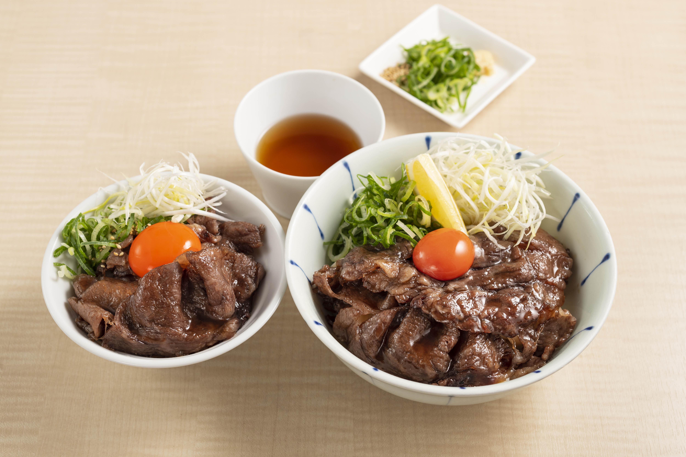
ミニすき焼き丼とおうどんのお得なセット
極上の肉うどんと同じA5ランクの黒毛和牛とこだわり卵を使用！
最上級ランクの贅沢をご堪能下さい！
とくとくセット ￥１５４０
かけうどん（たっぷりお出汁）または
ぶっかけうどん（濃い目のおつゆ）と
黒毛和牛のミニすき焼き丼のセット。
肉肉セット ￥３０３０
極上の肉うどんとミニすき焼き丼の
極上の牛肉盛りだくさんの満腹セット。
うどんが選べます
揚げたて天ぷら
ちくわ天 ￥２３０
かしわ天 2個 ￥４７０
かしわ天 1個 ￥２８０
野菜のかき揚げ ￥４７０
げそ天 ￥４７０
なす天 ￥１５０
ごぼう天 ￥２５０
玉ねぎ天 ￥３６０
ねぎのかき揚げ ￥３６０
大海老天 ￥４７０
穴子天 ￥６５０
海老と野菜の天ぷら盛り合わせ￥１１５０
一品料理
花は咲くサラダ ￥９３０
花は咲くサラダ ハーフ ￥６００
月見和牛 ￥１１３０
わらびもち ￥１６０
アイスクリーム ￥１３０
おこさまうどん
小学生以下限定メニュー
オレンジジュースとミニデザート付き
おこさま かけうどん ￥４９０
おこさま ざるうどん ￥４９０
おこさまうどん きつねのせ ＋￥１２０
ごはん
めんたいご飯 ￥３４０
こだわり玉子かけご飯 ￥３４０
かしわ天丼 ￥７７０
ミニかしわ天丼 ￥４２０
カレーライス ￥７７０
ミニカレーライス ￥４２０
和牛すき焼き丼 ￥２１４０
ミニすき焼き丼 ￥１０４０
ライス ￥２１０
小ライス ￥１５０
お土産に
生うどん麺 ￥２５０
ぶっかけ出汁 ￥１９０
かけ出汁 ￥２７０
生うどん麺と
ぶっかけ出汁
2人前セット￥８８０
＊消費税の計算上、レジでの精算の際に
合計額が異なる場合がございます。

